Slide 1



Projeto Pedagógico
PEDS
Programa de Excelência em Data Science
ITA+ITAÚ
São Paulo
13 de junho de 2018

Slide 2
Conteúdo
1- Motivação
2- O Programa
3- Proposta Acadêmica
4- Benefícios e Compromissos

Slide 3
Motivação
Este programa visa capacitar pessoal para integrar equipe técnica de excelência do Banco Itaú para atuar em Data Science e Data Analytics.
Este programa visa não apenas informar os estudantes sobre técnicas de Data Science e Data Analytics, mas sim desenvolver neles uma base, uma cultura e uma maturidade no assunto para formar profissionais que enfrentem futuros desafios com confiança e eficiência.
Data Science é considerada uma matéria interdisciplinar. Na verdade, poucas pessoas têm domínio das várias bases dessa matéria e esse problema tende a se perpetuar caso os estudantes dediquem-se em cursos isolados, pontuais. Este Programa deverá cuidar de mostrar como os conceitos e práticas se inter-relacionam, porque acreditamos que uma base de conhecimento bem estruturado é que poderá dar aos estudantes a formação de excelência requerida.

Slide 4
Data Science sob 3 óticas
Otimização
Estatística
Modelos: objetivo(s), explicativos, preditivos, prescritivos,...
Otimização determinística ou probabilística
Complexidade e heurísticas
Projeções e inferências, Erros I, II e III
Bayes e filtros estatísticos
Resumo e comunicação de dados
Outliers, limpeza e preparação de dados
Classificações e padrões
Machine Learning Tools
AI
Data Mining
Big Data
Coleta e armazenamento de dados estruturados e não estruturados
Reconhecimento de imagens e processamento de linguagem natural: redes neurais
Criptografia, Blockchain, fraudes e segurança de dados
Ferramentas: R, Python
Desenvolvimento ágil
Computação

Slide 5
Benefícios almejados para os alunos
Treinamento
Conhecer um elenco de conceitos e ferramentas fundamentais
Conhecer fontes de informação e treinamento
Compreender o contexto e as tendências
Formação
Ganhar confiança em suas capacidades de enfrentar desafios
Ganhar interesse pelo estudo e a pesquisa séria
Reconhecer avanços científicos reais e separá-los de modismos
Valorizar a inovação mas sem empirismo

Slide 6
O Programa
O Programa de Excelência em Data Science (PEDS) foi concebido baseado na experiência do PEE – Programa de Especialização em Engenharia ITA-Embraer:
Várias turmas, mais de 1500 formados.
Turmas de 30 a 60 alunos.
Atrai candidatos das melhores escolas do Brasil (e estrangeiros), formados em diferentes modalidades, não necessariamente em Engenharia, que se tornam elogiados mestres em engenharia aeronáutica.
Empresa muito satisfeita, formandos idem.
Seleção de bolsistas
Prova
Aulas
Profs do ITA
Convidados
Supervisão
Cross learnig
Integração na Empresa
Entrevista
Profissionais da Empresa
Pesquisa Aplicada
Seleção de Funcionários
Bolsa pela Fundação
Otimização de RH da Empresa
Avaliações
Contínua
TCC
Provas
Desafios
Exercícios

Slide 7
Proposta Acadêmica do PEDS
Visão geral: 8 temas, a serem cobertos em quase 400 horas de aulas, além de laboratórios e práticas e dois temas extras.
0
 | Tendências de Futuro
 | Funda-mentos |  |  | Estatística |  |  |  | Big Data |  |  |  |  |  | Deep Learning
 |  |  |  |  |  |  |  | Machine Learning
 |  |  |  | Otimização
 |  |  |  |  |  |  |  |  |  |  |  |  |  | Aplicações em Dados Não Estruturados
 |  |  |  |  |  |  |  |  |  |  |  |  |  | Grafos Probabilísticos
1
2
4
6
5
3
7
8
9
 | Trabalhos de Aplicação

Slide 8
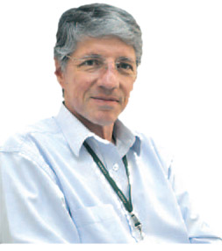
Proposta Acadêmica
Tema Tendências
Este é um módulo “extra curricular”.
Será conduzido por palestrantes convidados, experts, estudiosos propositivos, líderes.
A ideia é trazer visões de futuro para a área de Data Science e matérias correlatas.
Este módulo contará com a participação e coordenação de um dos professores que mais prêmios recebeu pela excelência de suas aulas no ITA e que hoje ocupa posição de destaque no MCTIC onde analisa rumos da pesquisa e avanços tecnológicos.
Também será usado por convidados, trazidos pelo Banco, para motivar os estudantes nos valores, na cultura e nas perspectivas de carreira no Itaú.
0
Móldulo | Conteúdo | H-Aula
Tendências de Futuro e Palestras
 | A profissão do Data Scientist | 1
 | Paradoxos aparentes e lógica probabilística | 1
 | Monitoramento tecnológico | 1
 | Outras a definir | x
Armando Z. Milioni Doutor em Pesquisa Operacional / Management Science
Graduação em Engenharia pelo ITA (1979) e Mestre em Pesquisa Operacional também pelo ITA; Ph.D. em Industrial Engineering and Management Sciences pela Northwestern University (Evanston, IL, EUA, 1987). Fez parte da equipe que implantou a Universidade Federal do ABC. Dirigiu o ICT da Universidade Federal de São Paulo (Unifesp) em São José dos Campos. No Ministério da Ciência, Tecnologia e Inovação, foi Secretário Nacional de Desenvolvimento Tecnológico e Inovação até o final de 2015. Foi Professor Visitante Sênior na UFABC. Ganhador de várias homenagens como o melhor professor de turmas de alunos do ITA. Áreas de Pesquisa: Probabilidade e Estatística DEA Pesquisa Operacional

Slide 9
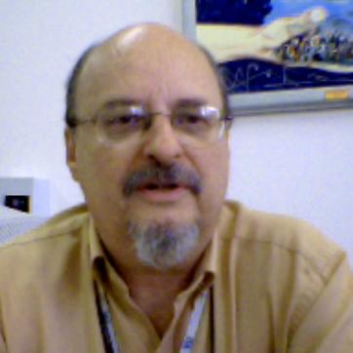
Proposta Acadêmica
Tema Fundamentos A
Módulo desenhado para ajudar os estudantes a identificarem e sanarem suas eventuais lacunas de conhecimento, evitando que se sintam inseguros e venham a se desmotivar.
Este curso deverá ser composto por aulas expositivas e por supervisão de tarefas individuais e em grupo. O trabalho de professores assistentes será importante para individualizar o apoio e suporte emocional àqueles estudantes que, embora possam ser fluentes em programação e em lógica, tenham lacunas de formação.
Depoimento de ex alunos:
“... Como especialista em Finanças e com experiência em programação, tenho dificuldade em transpor os problemas bancários para programas. Por isso foi extremamente útil aprender os princípios de Estruturas de Dados.”
“... Mesmo sendo experiente utilizador de sistemas de bancos de dados tenho grande dificuldade em "montar" um banco de dados que atenda minhas necessidades de armazenar e recuperar dados pois enfrento problemas de persistência e recuperação de dados.”
1
Móldulo | Conteúdo | H-Aula
Fundam Comput
 | Linguagens de Programação | 12
 | Algorítimos | 9
 | Estrutura de Dados | 11
 | Bancos de Dados | 10
Luíz Alberto Vieira Dias Doutor em Física e Astronomia
Engenheiro Eletricista pela Pontifícia Universidade Católica do Rio de Janeiro (1966), Mestrado em Ciência Espacial e da Atmosfera pelo INPE (1968), Mestrado em Space Sciences - Rice University (1971) e Doutorado (PhD) em Space Physics and Astronomy - Rice University (1973). Atualmente é Professor Colaborador do Instituto Tecnológico de Aeronáutica - ITA. Áreas de Pesquisa: Engenharia de Software: Engenharia de Computação Aplicada, Análise Numérica, Interpolação, Processamento de Imagens, Desenvolvimento de Software por Métodos Ágeis e Teste de Software.

Slide 10
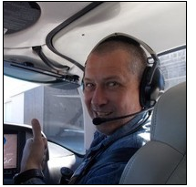
Proposta Acadêmica
Tema Fundamentos B
Módulo trabalha os conceitos de vetores e de matrizes. Mostra interpretações geométricas, especialmente para ortogonalidade e projeção ortogonal.
Apresenta as mais frequentes operações envolvendo vetores e matrizes e pratica com os estudantes as formas de realizar essas operações através de geometria, cálculo manual e com auxílio de algoritmo codificado pelo estudante e com uso de algumas bibliotecas de funções do sistema R e Python.
1
Móldulo | Conteúdo | H-Aula
Álgebra Linear
 | Espaços Vetoriais | 7
 | Operações com Matrizes | 16
Marcelo Guterres Doutor em Modelagem Computacional
Possui graduação em Engenharia Civil pela Universidade Católica de Pelotas (1999), mestrado em Engenharia de Infraestrutura Aeronáutica pelo ITA (2002) e doutorado em Modelagem Computacional pela Universidade do Estado do Rio de Janeiro (2013). Atualmente é Professor Adjunto III do ITA. Áreas de Interesse: Pesquisa Operacional Simulação Computacional Modelos Econométricos Controle Estatístico do Processo.

Slide 11
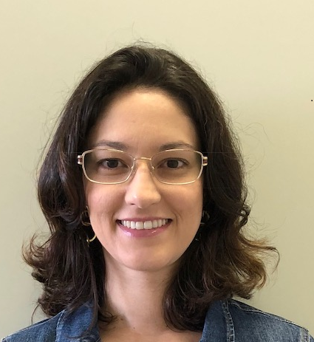
Proposta Acadêmica
Tema Estatística
Inclui o que se chamaria de Probabilidade e Processos Probabilísticos (Estocásticos) além de Estatística propriamente dita.
Não é um curso de análise combinatória ou de “quebra-cabeças” nem mesmo de difíceis cálculos de integrais. Tampouco será um curso superficial. Serão desenvolvidos de forma rigorosa, mas prática e ilustrada, os principais conceitos da área.
Os alunos certamente gostarão das aulas em que se apresentam os principais “paradoxos aparentes”, as “armadilhas”, as “pegadinhas” que costumam ser encontradas em tratamentos estatísticos mal feitos.
Questões normalmente esquecidas por acadêmicos, como o tratamento de “outliers” (que podem ser de grande valor ao analisar uma massa de dados), ficarão bem clarificadas. Também as questões de multicolinearidade, vieses e confiabilidade passarão a ser consideradas “tranquilas” pelos estudantes.
Outro diferencial do curso será o cuidadoso tratamento de “design of experiments”.
2
Móldulo | Conteúdo | H-Aula
Estatística |  | 37
 | Probabilidade | 13
 | Processos Probabilísticos | 3
 | Convergência de Processos Probab. | 3
 | Cadeias de Markov | 3
 | Estatística: Leis e Teoremas | 3
 | Estatística Descritiva | 3
 | Inferência Estatística | 3
 | Estatística Bayesiana | 3
 | Testes de Hipóteses | 3
Juliana Garcia Cespedes Doutora em Estatística
Graduada em Matemática pela UNESP - Campus São José dos Campos. Mestre em Estatística e Experimentação Agronômica pela ESALQ - USP (2004) Doutorado em Estatística e Experimentação Agronômica pela ESALQ - USP (2008). Atualmente é professora adjunta da UNIFESP - São José dos Campos. Áreas de Pesquisa: Probabilidade e Estatística Aplicadas Inferência Bayesiana Planejamento de Experimentos

Slide 12
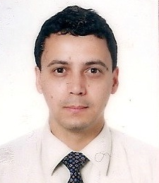
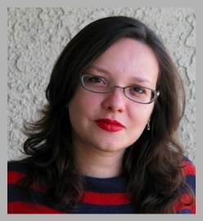
Proposta Acadêmica
2
Tema Estatística: outros professores
Mauri Aparecido de Oliveira Doutor em Administração
Graduado em Engenharia pela EESC/USP. Mestre em Administração pela FEA/USP (2003). Doutor em Administração pela FEA/USP (2007). Pós-doutorado em Estatística Aplicada pelo IME/USP (2010). Atualmente é professor adjunto da UNIFESP e concursado do ITA. Áreas de Interesse: • Métodos Quantitativos para Apoio à Decisão • Econometria • Probabilidade e Estatística Aplicadas • Redes Neurais Artificiais
Denise B.T. P. A. Ferrari Doutora em Estatística
Graduada em Engenharia e Mestre pelo ITA. Mestre em Estatística pela University of California Los Angeles (2008) Doutorado em Estatística pela University of California Los Angeles (2010). Atualmente é professora adjunta do ITA. Áreas de Pesquisa: Probabilidade e Estatística Aplicadas Métodos Quantitativos para Apoio à Decisão, com ênfase em Design of Experiments, Response Surface Methods, Statistical Data Analysis, Simulation-Based Optimization.

Slide 13

Proposta Acadêmica
Tema Otimização
Conceitos e técnicas de otimização não linear.
O curso visa preparar o estudante para compreender a inerente dificuldade de garantir a otimalidade da solução computacional de certos problemas.
A complexidade computacional dos algoritmos, o compromisso entre rapidez e precisão e a consequente eficiência, são aspectos a serem discutidos com os estudantes que deverão tornar-se capazes de escolher um tipo de algoritmo conforme o desafio e conforme o ferramental disponível.
Exemplos de cada técnica será praticada pelos estudantes ao resolver problemas de laboratório.
.
3
Móldulo | Conteúdo | H-Aula
Otimização
 | First order algorithms | 4
 | Steepest Descent | 3
 | Coordinate Descent | 3
 | Conjugate Gradient Descent | 3
 | Stochastic Gradient Descent | 3
 | Stochastic Gradient Descent with variance reduction | 2
 | Stochastic Gradient Descent with Momentum | 2
 | Adaptative Stochastic Gradient Descent | 2
 | Newton method | 3
 | Quasi-Newton methods | 3
 | Introduction to Non Convex Optimization | 3
Luis Felipe C. R. Bueno Doutor em Matemática Aplicada
Graduação em Matemática Aplicada e Computacional pela UNICAMP (2005), Bacharelado em Matemática pela UNICAMP (2008), mestrado e doutorado em Matemática Aplicada pela UNICAMP (2008 e 2011). Fez estágio de pós-doutorado com o professor Ernesto Birgin na Universidade de São Paulo (2012). Atualmente é professor adjunto da Universidade Federal de São Paulo. Áreas de Pesquisa: Otimização não linear, Métodos numéricos e aplicações.

Slide 14
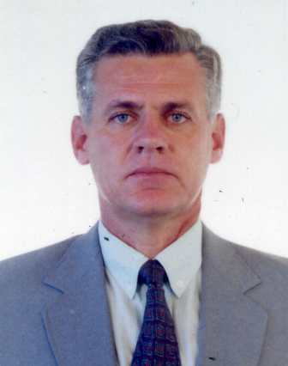
Proposta Acadêmica
Tema Big Data
Este módulo será predominantemente dedicado a empregar “pacotes” (ou linguagens) existentes para problemas de Big Data: Apache, Hadoop, Spark, Impala.
Além da abordagem dita computacional, também será dedicado um tempo para a abordagem estatística onde, com uso de bibliotecas do R alguns exemplos são resolvidos de forma muito eficiente.
Os professores apresentarão as principais características de cada linguagem, suas exigências, suas vantagens, etc. Apresentarão exemplos em cada caso e mostrarão onde encontrar manuais, exemplos, grupos de ajuda, etc. Mas, principalmente, os professores deverão fomentar o “cross-learning”, o “community learning” onde estudantes funcionam como alunos e professores dos colegas.
Depoimento de um ex aluno: “Como usuário de banco de dados, muitas vezes não estruturados (textos, figuras, fotos, mapas, gráficos, etc) fico perdido tentando organizar, armazenar em ordem e principalmente recuperar os dados de meu interesse. Sigo "receitas" que muitas vezes não atendem minhas necessidades. A disciplina de big data foi exatamente o que eu precisava para aprender a lidar com estas quantidades enormes de dados.
4
Móldulo | Conteúdo | H-Aula
Big Data
 | Big Data: Tratamento Estatístico | 8
 | Big Data: Conceitos Computacionais | 12
 | Apache | 5
 | Hadoop | 8
 | Spark | 8
 | Impala | 4
Adilson M. da Cunha Doutor em Sistemas de Informação
Bacharelado na AFA (1970) e em Administração de Empresas pelo Centro de Ensino Unificado de Brasília (1979); Mestrado em Information Systems pelo United States Air Force Institute of Technology - AFIT (1984); e Doutorado em Information Systems pela United States George Washington University - GWU (1987). Áreas de Pesquisa: Engenharia de Software (Sistemas Embarcados de Tempo Real; Qualidade, Confiabilidade e Segurança de Software; Ferramentas I-CASE-E; Teste de Software; Engenharia da Informação (Tecnologias da Informação - TI; Projetos de Sistemas de Banco de Dados; e Big Data); e Engenharia do Conhecimento (Aplicações de Inteligência Artificial - IA).

Slide 15

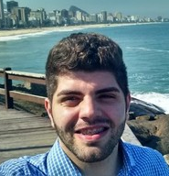
Proposta Acadêmica
4
Tema Big Data: outros professores
Johnny Marques Doutor em Ciência da Computação
Graduado em Análise de Sistemas pela UERJ. Mestre e Doutor pelo PG/EEC-I do ITA. Trabalhou na Embraer em confiabilidade de software e big data Atualmente é professor de Ciência de Dados. Áreas de Interesse: • Software embarcado e confiabilidade • Métodos Ágeis Bancos de dados para big data
Rene Esteves Maria Mestre em Ciência da Computação
Graduado em Análise e Desenvolvimento de Sistemas pelo IFSP. Mestre pelo PG/EEC-I do ITA. Atualmente é consultor na área de Ciência de Dados. Áreas de Interesse: • Engenharia de Software, • Métodos Ágeis, • Arquitetura Hadoop, e • Aprendizado de Máquina.

Slide 16
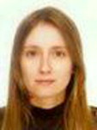
Proposta Acadêmica
Tema Machine Learning A
Este módulo será coordenado por profissional experiente e dedicado exclusivamente a Machine Learning em sua vida profissional.
Em suas aulas ele aplicará uma abordagem prática, com demonstrações profissionais de uso de ferramentas, códigos comentados etc. para ensinar cada um dos estágios de Machine Learning: carregar dados, limpar, explorar, validar algoritmos e predizer. Incluindo as sub-tarefas de selecionar features, criar features, definir parâmetros, reduzir dimensionalidade, regularizar e normalizar as features.
Professores especialistas em cada item do conteúdo serão designados para ensinar o respectivo item: classificação, regressão e agrupamento.
Professores assistentes ficarão dedicados a “help desk” para auxiliar os estudantes em seus desafios e lições.
5
Móldulo | Conteúdo | H-Aula
Machine Learning
 | Introdução a ML | 8
 | Classificação com ML | 16
 | Regressão com ML | 16
 | Agrupamento com ML | 12
 | Tópicos Avançados de ML | 16
Ana Carolina Lorena Doutora em Ciência da Computação
Graduação em Ciência de Computação pela Universidade de São Paulo (2001), doutorado em Ciência da Computação pela Universidade de São Paulo - São Carlos (2006) e pós-doutorado em Ciência da Computação pela Universidade de São Paulo - São Carlos (2007). Foi docente da Universidade Federal do ABC de 2007 a 2012. Atualmente é Professora Associada na Universidade Federal de São Paulo, no campus de São José dos Campos. Áreas de Pesquisa: Mineração de dados; Aprendizado de máquina supervisionado; e Ciência de dados.

Slide 17
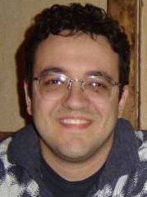
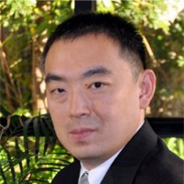
Proposta Acadêmica
5
Tema Machine Learning (Outros professores)
Hitoshi Nagano Doutor em Eng. e Computação
Graduação em Engenharia Eletrônica pelo ITA (1989) Ph.D. em Electrical and Computer Engineering (1996) pelo Nagoya Institute of Technology. Consultor em Data Science na empresa Drivemode (EUA). Visiting Data Scientist na empresa LocalWeb. Atualmente é professor do curso de Machine Learning dentro do MBA Executivo em Economia e Gestão: Business Analytics e Big Data. Também é professor do curso de Sistemas de Informação do curso de Administração de Empresasa da FGV-EAESP. Áreas de Pesquisa: Natural Language Processing Computational Linguistics Machine Learning
Carlos Henrique Q. Forster Doutor em Eng. Elétrica
Possui graduação em Engenharia de Computação pela UNICAMP (1997), mestrado e doutorado em Engenharia Elétrica também pela UNICAMP (1999) e (2004). Realizou período sabático no MIT na área de Robótica (2013). Atualmente é Professor Associado do ITA, onde está desde 2005. Áreas de Pesquisa: Visão Robótica, Sistemas Inteligentes, Análise de Padrões em Dados, Projeto de Interação Homem-máquina e Visualização de Informações.

Slide 18
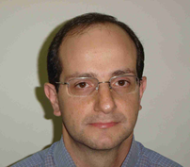
Proposta Acadêmica
Tema Deep Learning
A metodologia será apresentada de forma prática: resolvendo exemplos cuidadosamente escolhidos para destacar a importância de ajustes e da forma de automatizar esses ajustes, do método de otimização empregado (de acordo com a situação) etc.
Mas os alunos ainda vão consolidar e, eventualmente, expandir esses conhecimentos com os “desafios”: os alunos serão dirigidos a materiais disponíveis na internet para resolver desafios selecionados conforme o estágio do curso e o progresso dos estudantes.
A área de deep learning envolve conceitos matemáticos (otimização) e avaliação de estratégias computacionais (estruturação de dados, eficiência de algoritmos). Os professores deste módulo terão participado da preparação dos módulos anteriores e, ao estudante, o curso todo mostrar-se-á consistente e coeso e nenhum esforço de aprendizado terá sido em vão.
6
Móldulo | Conteúdo | H-Aula
Deep Learning
 | Redes Neurais | 9
 | Aspectos Práticos | 10
 | Estratégias | 8
 | Ajustes e Aspectos Práticos | 8
 | RN Recorrentes e Convolucionais | 6
Fernando José Von Zuben Doutor em Eng. Eletrica
Graduação em Engenharia Elétrica pela Unicamp em 1991, Mestrado em 1993 e Doutorado em 1996, ambos em Automação, pelo Programa de Pós-Graduação em Engenharia Elétrica da Unicamp. É Professor Titular (MS-6) da Unicamp desde janeiro de 2015. Ministra disciplinas de graduação nas áreas de Sistemas de Controle e de Engenharia de Computação. Tem experiência nas áreas de Engenharia Elétrica e Engenharia de Computação, coordena o Laboratório de Bioinformática e Computação Bio-inspirada (LBiC) e desenvolve pesquisa e atividades de extensão em Inteligência Computacional, Computação Bio-inspirada, Robótica Autônoma, Bioinformática, Análise Multivariada de Dados, Aprendizado de Máquina e Otimização em Espaços Contínuos e Discretos. Áreas de Pesquisa: Computational intelligence Bio-inspired computing

Slide 19
Proposta Acadêmica
Tema Dados Não-Estruturados
Este módulo será apresentado aos estudantes a partir de uma consolidação das experiências do Itaú com instituições de pesquisa que têm investigado esse tema.
Nos tópicos a) Mineração de texto e d) Processamento de imagens, os professores do ITA já podem apresentar uma coleção de aplicações muito interessantes e instrutivas.
Na área de processamento de som e de linguagem natural, parece que devemos aproveitar a experiência do Itaú (e suas parcerias) nessas áreas. Desta forma, os professores do ITA, já experientes nessas áreas, estarão, antes de iniciar o curso, pesquisando as aplicações e projetos em andamento no Itaú para depois juntá-las, formatá-las e apresentá-las aos estudantes.
7
Móldulo | Conteúdo | H-Aula
Não Estruturados
 | Mineração de Texto | 5
 | Processamento de Linguagem Natural | 5
 | Processamento de Som | 10
 | Processamento de Imagens | 5
Carlos Henrique Q. Forster Doutor em Eng. Elétrica
Possui graduação em Engenharia de Computação pela UNICAMP (1997), mestrado e doutorado em Engenharia Elétrica também pela UNICAMP (1999) e (2004). Realizou período sabático no MIT na área de Robótica (2013). Atualmente é Professor Associado do ITA, onde está desde 2005. Áreas de Pesquisa: Visão Robótica, Sistemas Inteligentes, Análise de Padrões em Dados, Projeto de Interação Homem-máquina e Visualização de Informações.

Slide 20
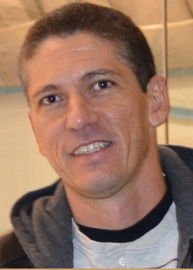
Proposta Acadêmica
Tema Grafos Probabilísticos
Este módulo trata de aplicações de técnicas e conceitos vistos nos módulos anteriores mas agora mesclados de forma a produzirem métodos eficientes de tratamento de informações.
Os estudantes ficarão familiarizados com as chamadas “belief networks” e o tratamento de informações em casos em que estas informações servem para reforço positivo ou negativo da carga de conhecimento que desejamos utilizar para a tomada de decisões.
O professor deste módulo é expert nesse assunto e está em contínua atualização, de forma que o módulo deverá ser muito apreciado pelos estudantes.
8
Móldulo | Conteúdo | H-Aula
Probabilistic Graphical Models
 | Knowledge Engineering | 3
 | Redes de Markov | 10
 | Distrib de Prob Estruturadas | 10
 | Redes de Bayes | 10
 | Análise de Decisão | 10
Paulo André Lima de Castro Doutor em Eng. Elétrica
Graduação em Engenharia da Computação pelo Instituto Tecnológico de Aeronáutica (ITA), Mestrado e Doutorado em Engenharia Elétrica pela Escola Politécnica da Universidade de São Paulo (Poli/USP). Pós-doutorado na City University of New York (2013). Participou de diversos projetos de Pesquisa e Desenvolvimento incluindo desenvolvimento de simuladores, avaliação de segurança da informação em sistemas computacionais e aplicação de técnicas inteligentes em sistemas distribuídos. Áreas de Pesquisa: Inteligência Artificial com ênfase em Sistemas Multiagentes Agent-based finance, Agentes autônomos, Arquiteturas multiagentes e Aplicações de técnicas inteligentes

Slide 21
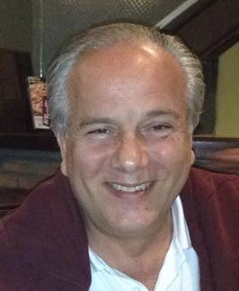
Proposta Acadêmica
Tema Aplicações
De início, professores do programa vão apresentar aos alunos conceitos importantes de engenharia de software tais como “desenvolvimento ágil”, “segurança e teste de software”, etc.
Em continuação, cada aluno, ou pequeno grupo, escolherá um tema para desenvolver um trabalho de aplicação de Data Science.
O conjunto de professores escalados para as aulas também estará disponível para supervisionar e orientar os alunos.
Espera-se que profissionais do Itaú também estejam disponíveis para essas supervisões e orientações. Na verdade, espera-se que os profissionais do Itaú liderem a sugestão de temas de acordo com as agendas do Itaú.
9
Móldulo | Conteúdo | H-Aula
Aplicações
 | Supervisão de trabalhos da turma | x
Ernesto C. Marujo Doutor em Pesquisa Operacional
Engenheiro pelo ITA em 1978, Mestre também pelo ITA em Pesquisa Operacional. Doutorado em Operations Research pelo MIT (1988). Professor adjunto do ITA lecionando Otimização, Estatística, Processos Estocásticos e Métodos Quantitativos Aplicados. Foi “teaching assistent” no MIT (cursos de Mathematical Programming; Operations Management e Statistics). Coordenou vários projetos de consultoria da Rosenberg e da Booz. Áreas de Pesquisa: Processos Estocásticos Aplicados Gestão de Pesquisa e Inovação Estatística e Otimização

Slide 22
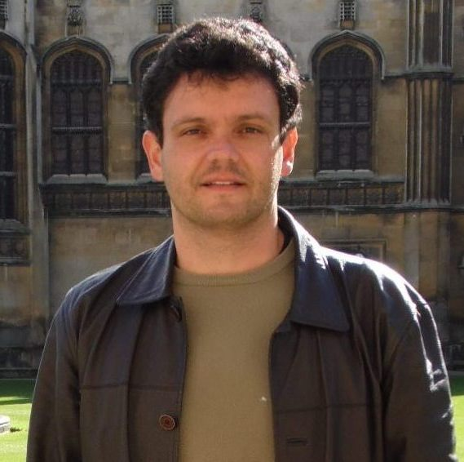
Proposta Acadêmica
Tema Aplicações: outros professores
9
Rodrigo Arnaldo Scarpel Doutor em Eng. Mecânica Aeronáutica (Produção)
Engenheiro de Produção pela Universidade Federal de São Carlos, Mestrado e Doutor pelo ITA na área de Produção. Foi professor visitante da Universidade de Nottingham. Atualmente é Professor Associado do ITA, sendo coordenador do programa de pós-graduação em Pesquisa Operacional. Áreas de Pesquisa: Business Analytics (extração de conhecimento de bases de dados) Criação de modelos de previsão e Otimização para as áreas de Marketing, Operações e Finanças.

Slide 23
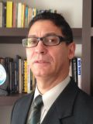
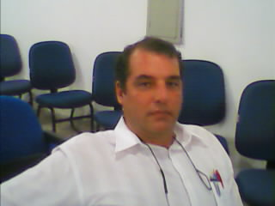
Proposta Acadêmica: Outros Professores
José Maria Parente Doutor em Eng. Eletrônica e Computação
Possui Mestrado e Doutorado em Engenharia Eletrônica e Computação pelo ITA. Pesquisador colaborador do The National Center for Ontological Research (NCOR), na The State University of New York - University at Buffalo. Tem experiência em Computação Semântica. Atuou como professor no Instituto de Controle do Espaço Aéreo (ICEA) e Consultor Internacional da Organização de Aviação Civil Internacional (OACI), agência da Organização das Nações unidas (ONU). Áreas de Pesquisa: Representação de Conhecimento, Engenharia de Ontologia, Web Semântica, Open/Linked Data, Big Data e Comando e Controle.
Lineu F. S. Mialaret Doutor em Computação
Possui graduação em Ciências Econômicas pela Universidade Braz Cubas - UBC, em 1985, mestrado em Análise de Sistemas e Aplicações pelo INPE, em 1990 e doutorado em Computação pelo ITA, em 2001. Foi analista de sistemas da INFRAERO e professor de Computação na UNIVAP. Atualmente é professor efetivo do Instituto Federal de Educação, Ciência e Tecnologia de São Paulo - IFSP, campus Jacareí. Áreas de Pesquisa: Desenvolvimento de software, Orientação a objetos, Banco de dados, Estruturas de dados e Sistemas operacionais.

Slide 24
Proposta Acadêmica
Código | Móldulo |  | Prof 1 | Prof 2 | Prof 3
CEDS 811 | Fundamentos de sistemas operacionais e estrutura de bases de dados |  | Vieira Dias (IEC) | Lineu (pós doc IEC)
CEDS 812 | Álgebra Linear Vetorial |  | Guterres (IEI)
CEDS 821 | Estatística para Ciência de Dados |  | Juliana (Unifesp) | Mauri (IEM) | Denise (IEM)
CEDS 831 | Otimização |  | L. Felipe (PG-PO Unifesp) | Scarpel (IEM)
CEDS 841 | Big Data |  | Cunha (IEC) | Johnny (IEC) | Rene (IEC)
CEDS 851 | Machine Learning |  | Lorena (IEC) | Foster (IEC) | Hitoshi (FGV)
CEDS 862 | Deep Learning |  | Von Zuben (Unicamp)
CEDS 873 | Processamento de Dados Não-estruturados |  | Foster (IEC) | Hoffmann (IEC)
CEDS 881 | Modelos Probabilísticos em Grafos |  | Paulo André (IEC) | C. Henrique (IEC)
CEDS 801 | Tendências em estatística e tratamento de dados: |  | Milioni (IEM) | Parente (IEC)
CEDS 991 | Metodologia de desenvolvimento de software e supervisão de TCC |  | Scarpel(IEM) | Marujo (IEM) | Johnny (IEC)

Slide 25
Benefícios e Compromissos
Carga horária semanal dos estudantes:
5 sessões de 3 h cada, de aula (no Auditório)
2 sessões de 1 h cada, de prática ou tutorial (no laboratório)
5 sessões de 3 h cada, de estudos (em casa) inclusive para preparar TCC
Pressupõe alunos dedicados.
Encadeamento dos módulos: respeita pré-requisitos.

Slide 26
Cronograma
 | sessões |  | 13/jun |  | 20/jun |  | 27/jun |  | 04/jul |  | 11/jul |  | 18/jul |  | 25/jul |  | 01/ago |  | 08/ago |  | 15/ago |  | 22/ago |  | 29/ago |  | 05/set |  | 12/set |  | 19/set |  | 26/set |  | 03/out |  | 10/out |  | 17/out |  | 24/out |  | 31/out |  | 07/nov |  | 14/nov |  | 21/nov |  | 28/nov |  | 05/dez |  | 12/dez |  | 19/dez
Fundam Comput | 11
Álgebra Linear | 7
Estatística | 12
Otimização | 10
Big Data | 14
Machine Learning | 23
Deep Learning | 12
Não Estruturados | 8
Probabilistic Grl Models | 11
Tendências de Futuro | 5
Trabalhos de Aplicação | 26

Slide 27
Certificados de Especialista em Data Science
Concluintes ganharão certificado do ITA, um atrativo para alguns.
Para fazer jus ao certificado:
Presença a 75% das aulas
Avaliação acima de 6,5 em cada disciplina e 7,5 na média:
Provas ou Testes
Exercícios
Participação em sala
TCC publicado com orientador(es)
Uma comissão composta de professores e profissionais do Itaú estará encarregada de avaliar o desempenho dos professores e do geral da turma. As avaliações individuais serão responsabilidade de cada professor de módulo e, havendo dúvidas, a comissão avaliará revisões.

Slide 28
Disciplina Consciente
Disciplina Consciente:
Confiança dos professores nos alunos
Confiança dos alunos nos professores
Estímulo à “colaboração saudável”, ética
Comunity learning: um aprendizado de todos
Pressupõe a troca de ensinamentos entre os próprios alunos
Mas preservando os desafios de uma competição saudável, que estimule cada aluno a aprofundar seus estudos, a pesquisar e a se interessar e valorizar o maior conhecimento possível sobre o assunto.
Embora a turma de alunos seja muito numerosa, gostaríamos que cada aluno pudesse ter sua dúvida respondida, sua dificuldade sanada e que sua curiosidade fosse aproveitada para motivá-lo a um aprofundamento científico ou mesmo à geração de uma criação/inovação.
Compreensão e colaboração
Atitude cooperativa e compreensão das dificuldades do pioneirismo.

Slide 29
Próximas aulas
h jogo | DATA | DIA | Fundam Comput | Álgebra Linear | Estatística | Otimização | Big Data | Machine Learning | Deep Learning | Não Estruturados | Probabilistic Grl Models | Tendências de Futuro | manhã
 | 13-jun | qua |  |  |  |  |  |  |  |  |  | 1 | Eduardo
 | 14-jun | qui |  |  |  |  |  |  |  |  |  | 2 | Milioni
 | 15-jun | sex |  |  |  |  |  | 1 |  |  |  |  | Forster
 | 18-jun | seg |  | 1 |  |  |  |  |  |  |  |  | Marcelo
 | 19-jun | ter | 1 |  |  |  |  |  |  |  |  |  | V.Dias
 | 20-jun | qua |  |  |  |  |  | 2 |  |  |  |  | Forster
 | 21-jun | qui |  |  | 1 |  |  |  |  |  |  |  | Juliana
9h | 22-jun | sex |  |  |  |  |  |  |  |  |  |  | jogo
 | 25-jun | seg |  | 2 |  |  |  |  |  |  |  |  | Marcelo
 | 26-jun | ter | 2 |  |  |  |  |  |  |  |  |  | V.Dias
15h | 27-jun | qua |  |  |  |  |  | 3 |  |  |  |  | Forster
 | 28-jun | qui |  |  | 2 |  |  |  |  |  |  |  | Juliana
 | 29-jun | sex | 3 |  |  |  |  |  |  |  |  |  | V.Dias

Slide 30
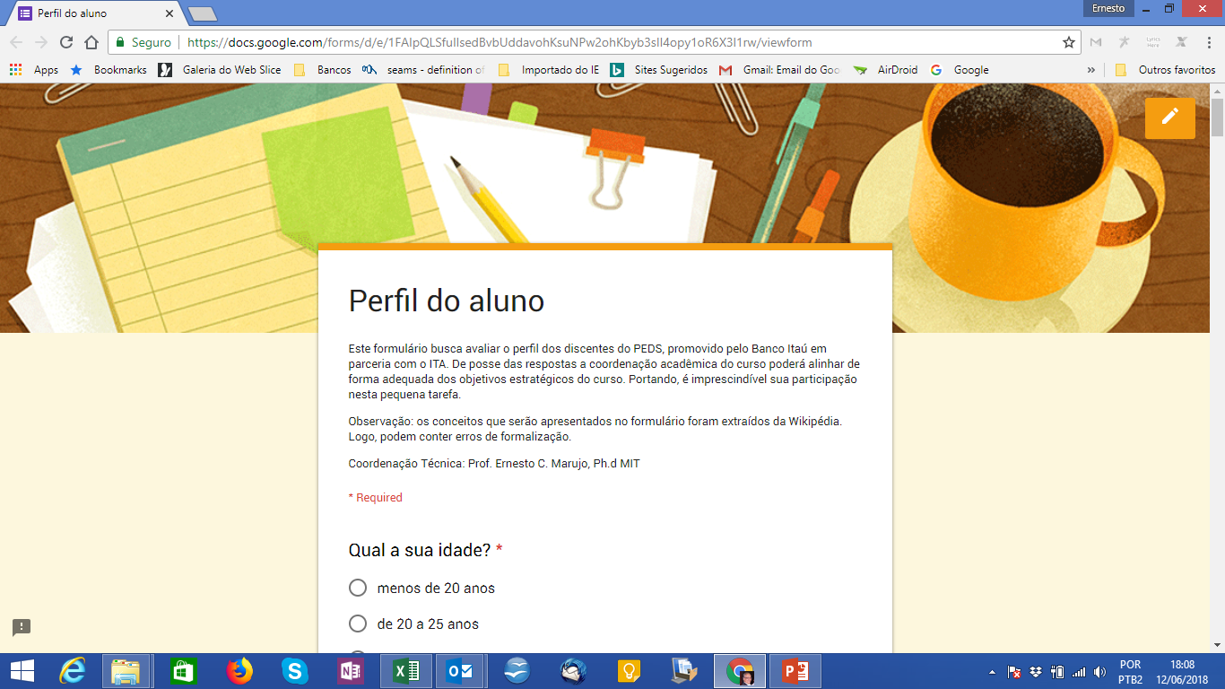
Perfil dos alunos: favor preencher questionário na internet
https://goo.gl/forms/nBGMkAJCjaof7Nb63
Obrigado marujo@ita.br

